Slide 1
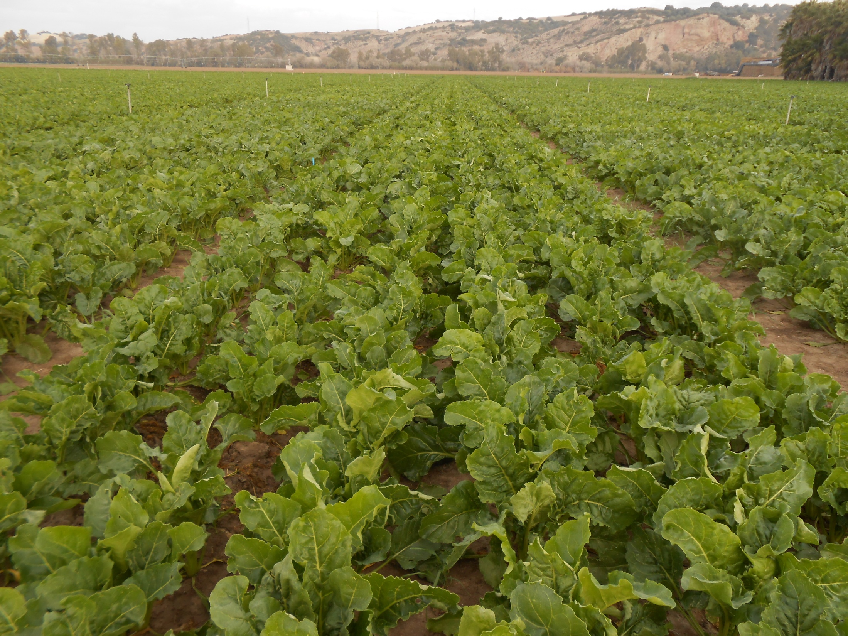

  Recomendación de Variedades
  para la campaña 2019/2020
  (Siembra otoño 2019)
Jerez , 23 de octubre de 2019

Slide 2
Evolución de los rendimientos (t/ha 16º). Zona Sur

Slide 3
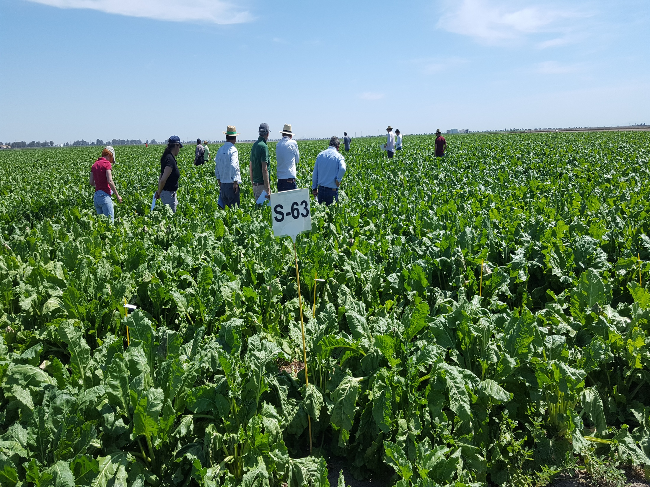
Variedades siembra y recolección temprana
2. Variedades convencionales
3. Variedades tolerantes a “Heterodera schachtii”

Slide 4
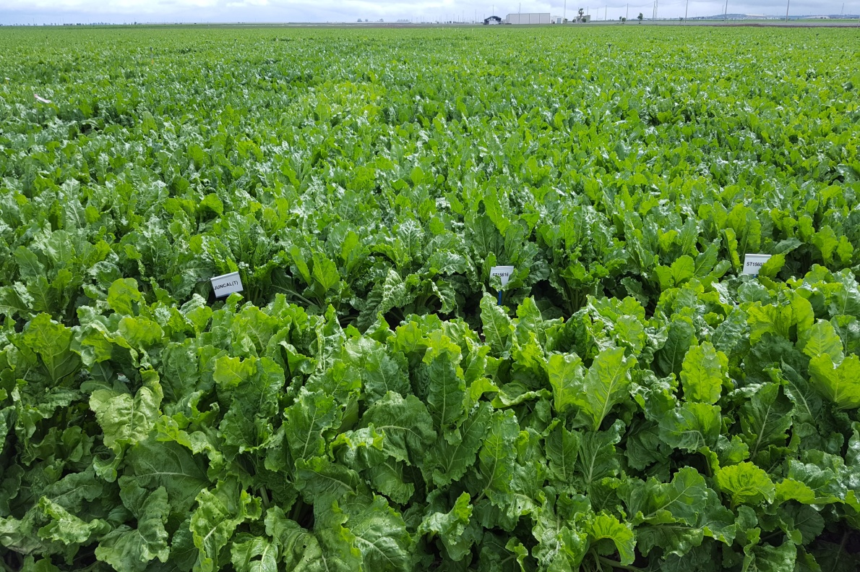
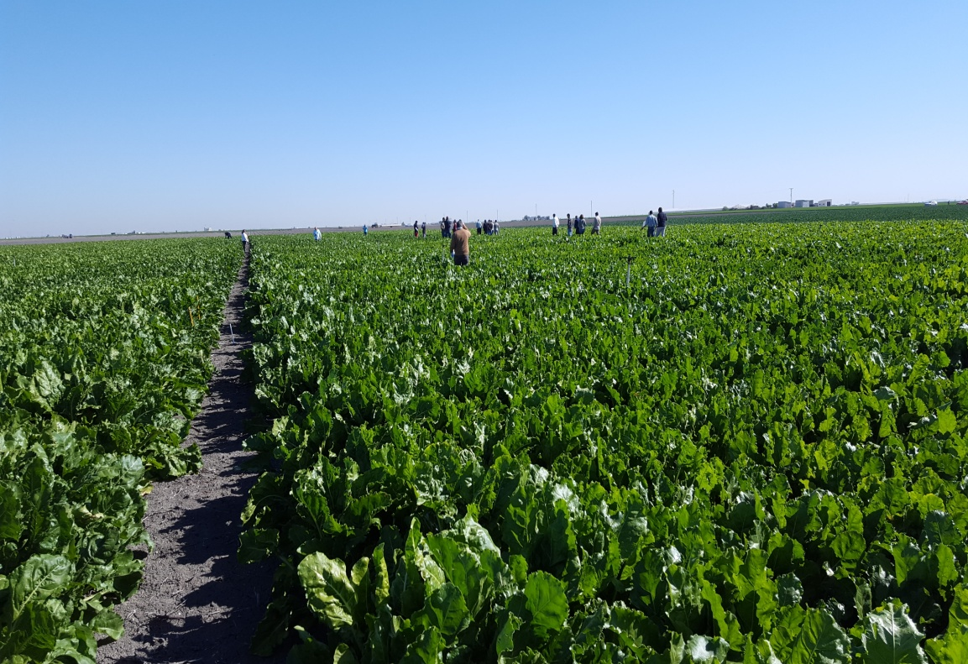

2. Variedades convencionales (s.o. 2018)
Serie 61.- 20 variedades
Serie 62: 7 variedades
Serie 1: 25 variedades
Diseño: RCBD con 4 repeticiones en cada serie y tres testigos comunes
Brahms y Gauss (STRUBE) y Juncal (FD)
Ensayos: El Peral (Arcos), San Leandro (Las Cabezas), C-3065 (Lebrija),
B-3082 (Lebrija) y B-2027 (Lebrija)

Slide 5
REAGRUPAMIENTO ENSAYOS 2019
 | Peso | Pol | Azúcar | I.E.A. | Pureza
 | (t/ha) | (%) | (t/ha) | (t/ha 16º) | (%)
1962.- JEDULA (SV1855) | 119,60 | 19,75 | 23,50 | 153,82 | 93,83
2030.- SV2029 | 118,44 | 19,77 | 23,31 | 152,39 | 93,91
2089.- ST15882 | 117,77 | 19,86 | 23,30 | 151,79 | 94,13
2092.- SV2194 | 118,47 | 19,63 | 23,19 | 151,78 | 93,68
2090.- SV2192 | 119,81 | 19,54 | 23,24 | 151,23 | 93,59
1910.- ZAHORA (SV1700) | 118,23 | 19,59 | 22,94 | 149,84 | 93,88
2094.- SV2196 | 110,86 | 20,61 | 22,80 | 146,95 | 93,96
1859.- AQUITANA KWS (5K 560) | 119,60 | 19,05 | 22,53 | 146,71 | 93,78
2095.- SV2197 | 113,11 | 19,91 | 22,39 | 146,09 | 93,61
2093.- SV2195 | 112,28 | 19,96 | 22,29 | 145,50 | 93,93
2091.- SV2193 | 113,23 | 19,63 | 22,19 | 145,08 | 93,89
1963.- BALBINA (SV1856) | 115,08 | 19,44 | 22,23 | 145,00 | 94,02
2088.- ST15827 | 108,53 | 20,70 | 22,41 | 144,27 | 94,08
1961.- PALACIOS (SV1854) | 112,10 | 19,81 | 22,08 | 144,17 | 93,97
1754.- ROCHE | 111,82 | 19,58 | 21,73 | 142,08 | 93,99
1838.- CHICLANA (SV1524) | 109,52 | 19,78 | 21,59 | 140,97 | 93,63
2028.- MA4101 | 109,68 | 19,76 | 21,58 | 140,89 | 93,57
2031.- SV2030 | 109,66 | 19,80 | 21,60 | 140,67 | 93,54
1964.- BRANDY (SV1857) | 109,58 | 19,70 | 21,46 | 140,38 | 93,78
1918.- LUNELLA KWS (6K683) | 110,45 | 19,60 | 21,51 | 140,29 | 94,04
2033.- SV2032 | 107,24 | 20,18 | 21,58 | 139,94 | 93,84
2024.- 7K730 | 109,63 | 19,58 | 21,31 | 139,12 | 93,50
T 1745.- GAUSS | 107,67 | 20,02 | 21,41 | 139,11 | 93,83
2032.- SV2031 | 109,16 | 19,48 | 21,22 | 139,05 | 93,96
2086.- ORLANTHA KWS | 106,85 | 19,95 | 21,29 | 138,79 | 93,73
1907.- TACITA (SV1698) | 112,50 | 18,94 | 21,16 | 138,25 | 93,83
continúa

Slide 6
REAGRUPAMIENTO ENSAYOS 2019 (cont.)
2083.- KLARISSA KWS | 110,15 | 19,36 | 21,18 | 138,20 | 93,61
1835.- INDURAIN (ST15585) | 108,53 | 19,59 | 21,08 | 137,65 | 94,09
1493.- SARAMAGO | 107,03 | 19,85 | 21,03 | 137,30 | 93,97
T 1659.- JUNCAL | 104,67 | 19,84 | 20,65 | 134,54 | 93,84
1842.- KELEBEK | 109,49 | 18,79 | 20,46 | 133,67 | 93,52
1966.- ECIJA (SV1859) | 106,69 | 19,26 | 20,37 | 133,62 | 93,54
2023.- ST15775 | 102,70 | 20,17 | 20,62 | 133,03 | 93,65
1916.- TESSILIA KWS (6K682) | 102,58 | 19,89 | 20,30 | 132,62 | 93,89
1749.- PILETA | 105,94 | 19,27 | 20,20 | 132,16 | 93,93
2085.- MH2021 | 99,90 | 19,87 | 19,78 | 129,34 | 94,15
1740.- BARROSA | 101,77 | 19,43 | 19,65 | 128,44 | 93,84
1648.- TREBUJENA | 97,87 | 20,00 | 19,48 | 127,04 | 93,96
2066.- B8150 | 95,63 | 20,56 | 19,56 | 126,45 | 93,77
1844.- ATOCHA KWS (2K300) | 97,15 | 19,96 | 19,29 | 125,32 | 93,81
T 1273.- BRAHMS | 94,72 | 20,14 | 19,00 | 123,37 | 94,15
2096.- SV2198 | 93,70 | 20,36 | 18,97 | 123,11 | 94,17
1902.- KNUT (ST15616) | 95,21 | 20,02 | 18,90 | 123,11 | 93,52
2084.- MH2011 | 94,92 | 19,93 | 18,86 | 122,98 | 94,07
2087.- ST12865 | 92,61 | 20,70 | 19,13 | 122,89 | 94,14
1945.- SMART NOURIA KWS | 95,97 | 19,74 | 18,80 | 122,73 | 93,89
1861.- LAREINA KWS (5K 580) | 93,70 | 20,23 | 18,80 | 122,20 | 94,08
2097.- SV2199 | 92,23 | 20,22 | 18,56 | 120,26 | 94,01
2043.- 8K857 | 94,65 | 19,48 | 18,33 | 120,04 | 93,86
2063.- 8K853 | 92,30 | 19,57 | 18,04 | 117,73 | 93,49
2072.- 8K854 | 83,89 | 19,65 | 16,44 | 107,73 | 93,54
2098.- SV2200 | 75,40 | 19,97 | 15,05 | 98,01 | 93,95
Med. Ensayo | 105,35 | 19,79 | 20,72 | 135,05 | 93,85
Med. Testigos | 102,35 | 20,00 | 20,36 | 132,34 | 93,94
31,8 t/ha 16º

Slide 7
REAGRUPAMIENTO ENSAYOS 2018-2019
 | Peso | Pol | Azúcar | I.E.A. | Pureza
 | (%) | (%) | (%) | (%) | (%)
1962.- JEDULA (SV1855) | 113,31 | 98,61 | 111,94 | 111,68 | 99,90
2030.- SV2029 | 110,97 | 96,75 | 107,48 | 107,12 | 99,95
1961.- PALACIOS (SV1854) | 107,75 | 98,92 | 106,70 | 106,43 | 99,83
1963.- BALBINA (SV1856) | 109,36 | 97,70 | 106,94 | 106,42 | 99,99
1910.- ZAHORA (SV1700) | 109,07 | 97,85 | 106,89 | 106,39 | 99,82
2028.- MA4101 | 108,54 | 97,64 | 105,99 | 105,95 | 99,62
1964.- BRANDY (SV1857) | 105,53 | 99,77 | 105,27 | 105,42 | 99,91
1918.- LUNELLA KWS (6K683) | 106,42 | 99,11 | 105,54 | 105,39 | 100,10
2031.- SV2030 | 105,74 | 97,92 | 103,52 | 103,40 | 99,68
1838.- CHICLANA (SV1524) | 105,32 | 98,50 | 103,85 | 103,35 | 99,76
T 1745.- GAUSS | 103,98 | 99,51 | 103,51 | 103,32 | 99,91
1859.- AQUITANA KWS (5K 560) | 112,49 | 93,65 | 105,46 | 103,26 | 99,75
2033.- NEBRISA (SV2032) | 104,39 | 99,12 | 103,48 | 103,16 | 99,89
2032.- SV2031 | 105,95 | 96,81 | 102,72 | 102,79 | 99,85
1907.- TACITA (SV1698) | 107,22 | 96,08 | 103,09 | 102,59 | 99,82
2024.- 7K730 | 106,83 | 96,23 | 102,80 | 102,35 | 99,65
1754.- ROCHE | 103,06 | 98,94 | 102,00 | 101,95 | 99,90
1835.- INDURAIN (ST15585) | 103,06 | 98,78 | 101,77 | 101,64 | 100,09
1493.- SARAMAGO | 101,83 | 99,65 | 101,59 | 101,48 | 100,03
2023.- ST15775 | 100,57 | 100,37 | 100,96 | 100,91 | 99,94
32 VARIEDADES

Slide 8
REAGRUPAMIENTO ENSAYOS 2017-2018-2019
 | Peso | Pol | Azúcar | I.E.A. | Pureza
 | (%) | (%) | (%) | (%) | (%)
1962.- JEDULA (SV1855) | 111,92 | 97,83 | 109,64 | 108,96 | 99,79
1961.- PALACIOS (SV1854) | 109,22 | 97,98 | 107,05 | 106,39 | 99,77
1964.- BRANDY (SV1857) | 106,90 | 99,18 | 105,97 | 105,86 | 99,84
1918.- LUNELLA KWS (6K683) | 106,43 | 99,38 | 105,81 | 105,75 | 100,04
1963.- BALBINA (SV1856) | 108,26 | 97,78 | 105,91 | 105,37 | 99,93
1910.- ZAHORA (SV1700) | 106,90 | 98,49 | 105,36 | 105,03 | 99,89
1838.- CHICLANA (SV1524) | 105,89 | 98,19 | 104,06 | 103,38 | 99,71
1859.- AQUITANA KWS (5K 560) | 111,98 | 93,77 | 105,07 | 102,81 | 99,78
T 1745.- GAUSS | 103,59 | 99,34 | 102,94 | 102,72 | 99,90
1907.- TACITA (SV1698) | 106,65 | 96,70 | 103,17 | 102,63 | 99,85
1916.- TESSILIA KWS (6K682) | 101,01 | 100,94 | 101,98 | 102,32 | 99,92
1835.- INDURAIN (ST15585) | 103,30 | 99,11 | 102,36 | 102,28 | 100,11
1493.- SARAMAGO | 101,69 | 100,34 | 102,10 | 102,23 | 100,03
1754.- ROCHE | 102,83 | 98,63 | 101,45 | 101,18 | 99,85
1842.- KELEBEK | 106,11 | 95,46 | 101,35 | 100,28 | 99,60
1966.- ECIJA (SV1859) | 102,33 | 97,79 | 100,18 | 99,88 | 99,75
T 1659.- JUNCAL | 97,66 | 101,06 | 98,70 | 99,14 | 99,94
1749.- PILETA | 100,93 | 98,39 | 99,28 | 99,11 | 99,97
1740.- BARROSA | 99,91 | 99,01 | 98,99 | 98,96 | 99,87
1648.- TREBUJENA | 100,01 | 99,00 | 99,04 | 98,57 | 100,02
1844.- ATOCHA KWS (2K300) | 97,73 | 100,57 | 98,34 | 98,44 | 99,81
T 1273.- BRAHMS | 98,75 | 99,61 | 98,36 | 98,14 | 100,16
1902.- KNUT (ST15616) | 96,36 | 101,03 | 97,35 | 97,53 | 99,62
1861.- LAREINA KWS (5K 580) | 93,48 | 102,11 | 95,49 | 95,80 | 100,16
1945.- SMART NOURIA KWS (6K646) | 90,59 | 100,30 | 90,84 | 91,00 | 99,93
Med. Ensayo | 102,08 | 98,44 | 100,44 | 100,06 | 99,85
Med. Testigos | 100,00 | 100,00 | 100,00 | 100,00 | 100,00
Coef. Var. | 3,06 | 1,33 | 3,12 | 3,46 | 0,12
Var. Error | 9,88 | 1,73 | 10,08 | 12,30 | 0,01
F.Cal. | 8,75** | 5,79** | 5,07** | 3,69** | 4,70**
M.S.D.5% | 5,16 | 2,16 | 5,21 | 5,76 | 0,19
M.S.D.1% | 6,88 | 2,88 | 6,95 | 7,68 | 0,26
Med. Ensayo(/Ha) | 127,17 | 18,04 | 22,64 | 146,02 | 93,86
Med. Testigos (/Ha) | 124,66 | 18,33 | 22,56 | 146,09 | 94,00

Slide 9
Variedades recomendadas S2019
BRANDY – LUNELLA KWS– ZAHORA – GAUSS – TESSILIA KWS – INDURAIN – SARAMAGO – ROCHE– JUNCAL –PILETA
¿Cuál de estas variedades debe
sembrar el agricultor?

Slide 10
Variedades con tendencia a peso
(Variedad de mayor peso - MDS 5%)
LUNELLA KWS – GAUSS – INDURAIN – ROCHE - ZAHORA - BRANDY
Variedad citada: NEBRISA

Slide 11
Variedades con tendencia a polarización
(Variedad de mayor riqueza - MDS 5%)
LUNELLA KWS – GAUSS – INDURAIN – JUNCAL – SARAMAGO - TESSILIA KWS - BRANDY

Slide 12
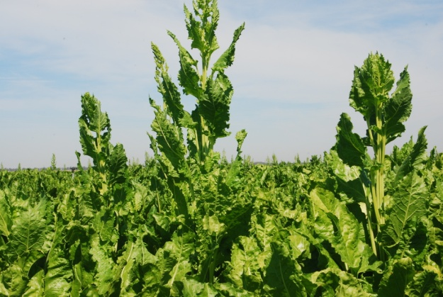
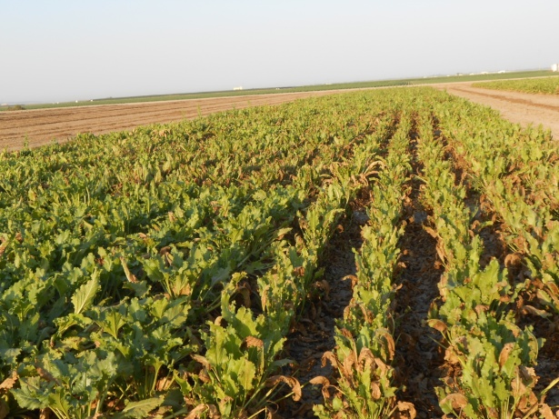
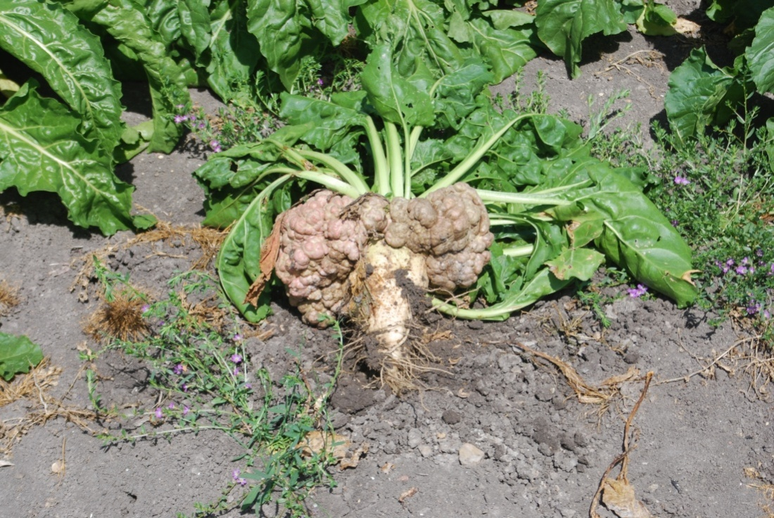
Tolerancia de las variedades recomendadas y citadas 2019
Variedades | ESPIGADO | CERCOSPORA | LEPRA
LUNELLA KWS
PILETA
ROCHE
SARAMAGO
TESSILIA KWS
ZAHORA
BRANDY
GAUSS
INDURAIN
JUNCAL
NEBRISA
Tolerancia alta
Tolerancia media
Tolerancia baja

Slide 13
Estabilidad de las variedades recomendadas 2019

Slide 14
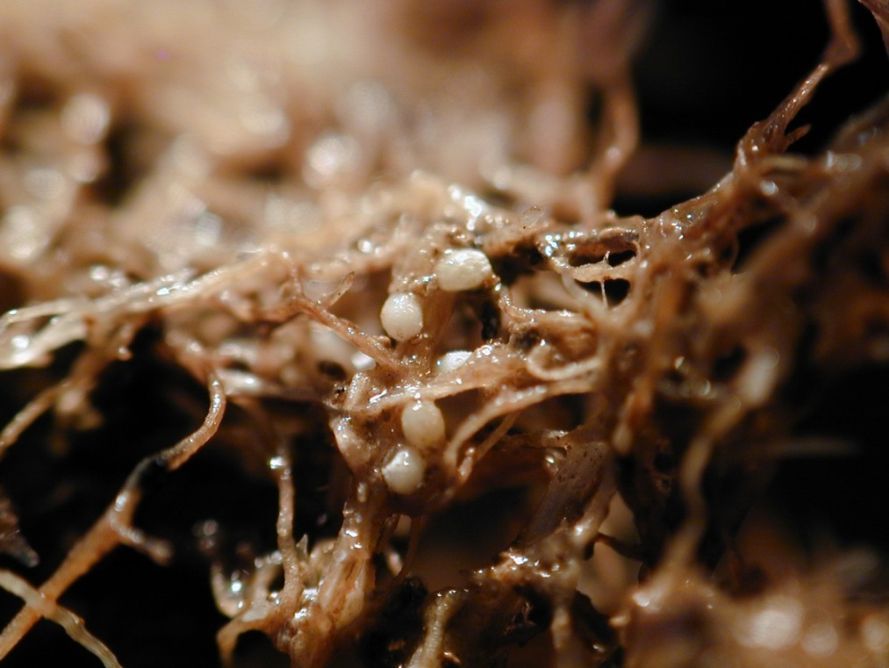
3. Variedades tolerantes a
“Heterodera schachtii”
Notes:
14

Slide 15
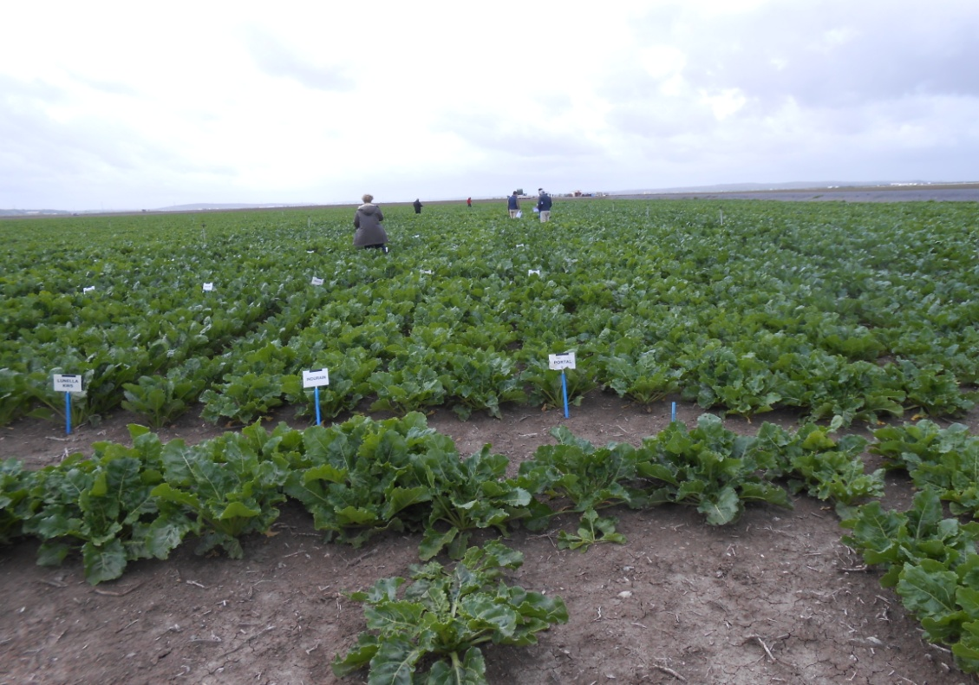
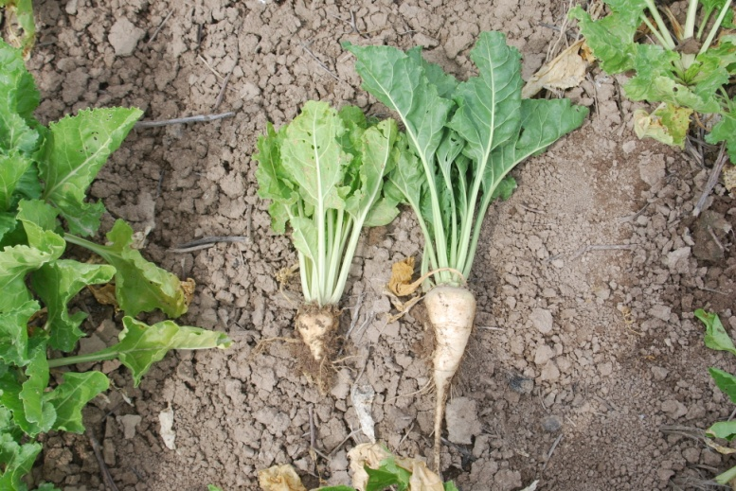
Ensayos de Variedades tolerantes a Heterodera schachtii
(siembra otoñal 2018)
Serie 63: 20 variedades
Diseño: RCBD con 4 repeticiones
Ensayos: 3 parcelas en Lebrija
B-3097 (410 h+l), B-3084 (610 h+l), B-4079 (504 h+l)
Testigos no tolerantes: Brahms y Juncal

Slide 16
REAGRUPAMIENTO ENSAYOS 2017-2018-2019 (V.T. H. schachtii)
 | Peso | Pol | Azúcar | I.E.A. | Pureza
 | (%) | (%) | (%) | (%) | (%)
1910.- ZAHORA (SV1700) | 123,32 | 98,16 | 120,85 | 120,27 | 99,58
1838.- CHICLANA (SV1524) | 120,68 | 99,24 | 119,62 | 119,23 | 99,49
1740.- BARROSA | 116,26 | 99,88 | 115,97 | 115,99 | 99,71
1907.- TACITA (SV1698) | 116,27 | 99,88 | 116,04 | 115,70 | 99,80
1493.- SARAMAGO | 114,90 | 100,01 | 114,76 | 114,53 | 99,89
1745.- GAUSS | 114,12 | 100,12 | 114,12 | 114,37 | 99,87
1835.- INDURAIN (ST15585) | 112,99 | 100,04 | 113,03 | 112,88 | 99,92
1842.- KELEBEK | 119,72 | 94,78 | 113,43 | 111,55 | 99,07
1754.- ROCHE | 115,57 | 97,44 | 112,22 | 111,00 | 99,68
T 1659.- JUNCAL | 101,35 | 101,26 | 102,62 | 103,01 | 99,95
T 1273.- BRAHMS | 98,65 | 98,74 | 97,38 | 96,99 | 100,05
Med. Ensayo | 113,92 | 98,70 | 112,28 | 111,77 | 99,61
Med. Testigos | 100,00 | 100,00 | 100,00 | 100,00 | 100,00
Coef. Var. | 4,52 | 1,60 | 4,17 | 4,19 | 0,28
Var. Error | 26,53 | 2,53 | 22,13 | 22,12 | 0,08
F.Cal. | 6,50** | 3,69** | 6,50** | 6,37** | 2,95 *
M.S.D.5% | 8,77 | 2,71 | 8,01 | 8,01 | 0,47
M.S.D.1% | 11,97 | 3,69 | 10,93 | 10,93 | 0,64
Med. Ensayo(/Ha) | 127,61 | 17,61 | 22,41 | 144,68 | 93,83
Med. Testigos (/Ha) | 112,15 | 17,83 | 19,95 | 129,29 | 94,20
Variedades recomendadas: Zahora, Saramago, Gauss, Indurain y Roche

Slide 17
REAGRUPAMIENTO ENSAYOS 2018-2019 (V.T. H. schachtii)
 | Peso | Pol | Azúcar | I.E.A. | Pureza
 | (%) | (%) | (%) | (%) | (%)
1838.- CHICLANA (SV1524) | 119,31 | 100,03 | 119,13 | 118,75 | 99,48
1910.- ZAHORA (SV1700) | 123,69 | 96,95 | 119,74 | 118,68 | 99,51
1918.- LUNELLA KWS (6K683) | 119,19 | 99,65 | 118,82 | 118,68 | 99,38
1907.- TACITA (SV1698) | 115,41 | 101,00 | 116,52 | 116,16 | 99,87
1963.- BALBINA (SV1856) | 117,35 | 99,58 | 116,85 | 116,08 | 99,51
1916.- TESSILIA KWS (6K682) | 116,59 | 99,65 | 115,96 | 115,63 | 99,64
1740.- BARROSA | 114,65 | 100,64 | 115,23 | 115,51 | 99,75
1745.- GAUSS | 113,96 | 100,77 | 114,67 | 115,21 | 100,03
2028.- MA4101 | 112,14 | 101,48 | 113,73 | 114,22 | 99,19
1493.- SARAMAGO | 112,09 | 100,72 | 112,81 | 112,52 | 99,90
1835.- INDURAIN (ST15585) | 112,06 | 99,92 | 111,98 | 111,76 | 99,96
1754.- ROCHE | 116,40 | 97,29 | 112,88 | 111,74 | 99,89
1902.- KNUT (ST15616) | 112,76 | 99,03 | 111,53 | 111,40 | 99,06
1842.- KELEBEK | 115,24 | 94,42 | 108,68 | 106,50 | 98,86
T 1659.- JUNCAL | 101,46 | 100,76 | 102,25 | 102,57 | 100,01
T 1273.- BRAHMS | 98,54 | 99,24 | 97,75 | 97,43 | 99,99
Med. Ensayo | 112,90 | 99,29 | 111,95 | 111,51 | 99,65
Med. Testigos | 100,00 | 100,00 | 100,00 | 100,00 | 100,00
Coef. Var. | 5,57 | 1,44 | 5,38 | 5,36 | 0,37
Var. Error | 40,16 | 2,06 | 37,00 | 36,53 | 0,14
F.Cal. | 1,94 ns | 3,24 * | 1,91 ns | 1,95 ns | 1,89 ns
M.S.D.5% | 13,51 | 3,06 | 12,96 | 12,88 | 0,79
M.S.D.1% | 18,67 | 4,23 | 17,92 | 17,81 | 1,10
Med. Ensayo(/Ha) | 130,59 | 17,71 | 23,14 | 149,88 | 93,84
Med. Testigos (/Ha) | 115,66 | 17,83 | 20,63 | 134,11 | 94,17
Variedades citadas: Lunella KWS y Tessilia KWS

Slide 18
Muchas gracias por su atención

